Slide 1
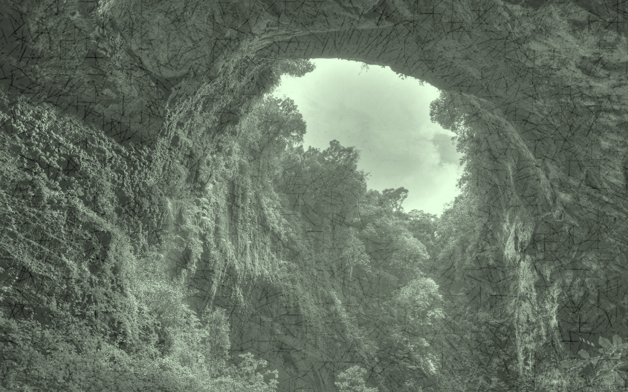
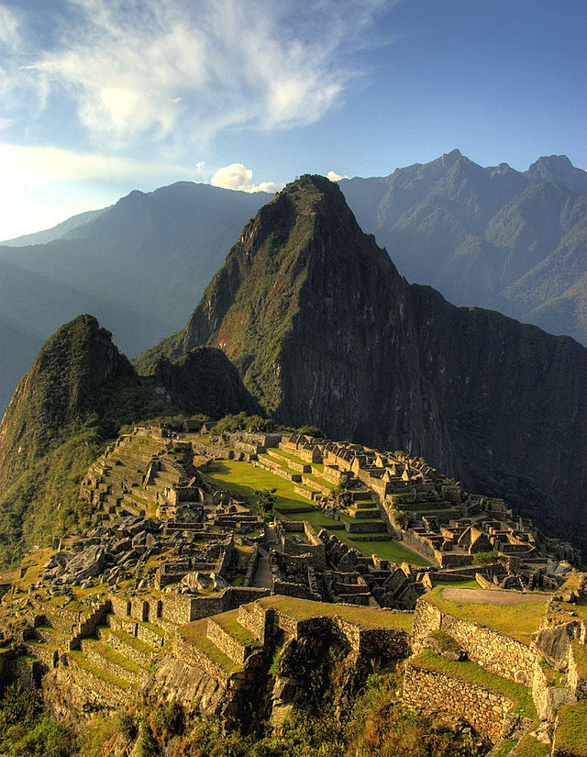

Slide 2
Machu Picchu ( ‘’oude piek’’
Hooggelegen Inca stad (2400 meter) in Peru
Niet ontdekt door de Spanjaarden; goed bewaard gebleven
Waarschijnlijk bedoeld voor ongeveer 750 inwoners; edelen en dienaren
Andere theorieën: verdedigingsstad of verzamelpunt Coca- planten

Slide 3
http://www.gigapixelperu.com/Machu_Picchu_16_Gigapixels/Welcome.html

